Slide 1
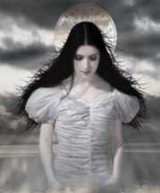
Asignatura: Lengua y literatura. profesor: Pía Molina Paz. curso: 7°Básico. Unidad: Repaso de contenidos vistos.
El Género Lírico

Slide 2
Características del género lírico
1) Predomina la expresión de los sentimientos y emociones del poeta a través del hablante lírico
2)Por lo anterior, predomina la subjetividad del hablante lírico
3) Posee las siguientes funciones del lenguaje:
Función emotiva o expresiva (emisor)
Función poética (forma del mensaje)

Slide 3
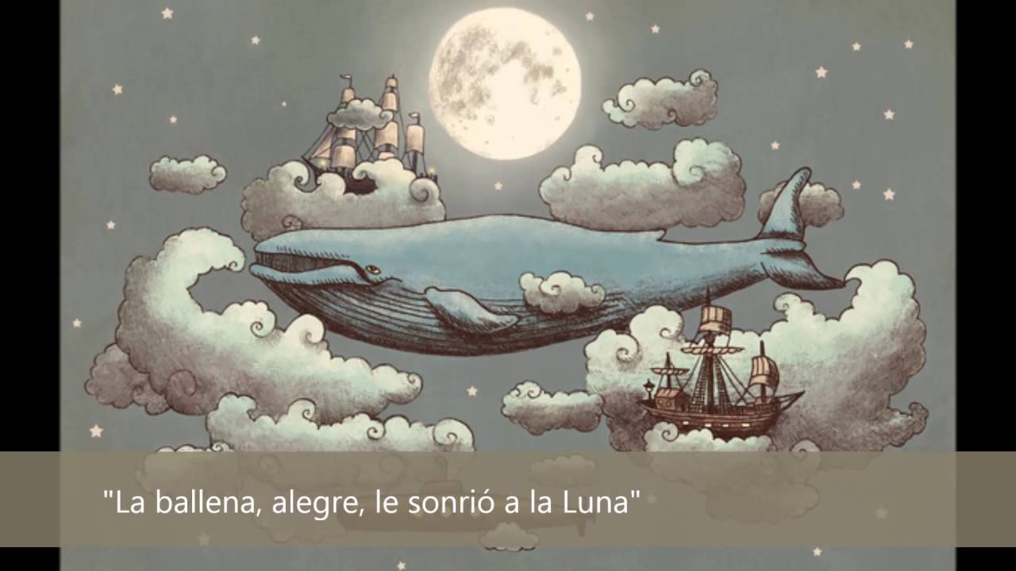
Lenguaje figurado: Figuras literarias

Slide 4
¿Qué son las figuras literarias?
Las figuras literarias son construcciones gramaticales usadas para aumentar o matizar la expresividad.
Algunas formas de utilizar las palabras acompañadas de algunas particularidades fónicas, gramaticales o semánticas, que las alejan de un uso normal de las mismas, resultando así especialmente expresivas, es una de las características principal de las figuras literarias. Por esto, su uso es característico, aunque en modo alguno exclusivo, de las obras literarias.

Slide 5
Figuras literarias
1.- Comparación
2.- Personificación.
3.- Hipérbole.
4.- Metáfora.
5.- Anáfora.
6.- Hipérbaton.
7.- Epíteto.
8.- Aliteración.
9.- Onomatopeya.

Slide 6
Comparación
Figura que consiste en relacionar dos ideas, dos objetos o un sujeto y una idea, en virtud de una analogía entre ellos”
Ejemplo:
“Tus ojos brillan COMO dos estrellas”

Slide 8
Personificación
Consiste en atribuir a las cosas o a los animales cualidades humanas. Así se aumenta la expresividad y se consigue mayor plasticidad.
Ejemplo:
La GALLINA les LEE a sus polluelos mientras ELLOS ESCUCHAN ATENTAMENTE.

Slide 10
Hipérbole
Consiste en hacer una ponderación desmesurada, una valoración exagerada de alguien o algo.
Ejemplo:
“El árbol era más alto que la montaña”
(Vicente Huidobro)
Ese hombre tiene el corazón de piedra.
Tengo los pies como hielo

Slide 12
Metáfora
Consiste en establecer identidad, igualdad absoluta entre los elementos. La relación de identidad que se establece, significa que un elemento puede ser reemplazado totalmente por otro.
En la metáfora se puede mencionar uno solo de ellos porque, como son idénticos, basta referirse a uno para saber cuál es el otro. Otras veces el hablante (o narrador) nombra los dos elementos, pero dice que uno es el otro.
Ejemplo:
Eres la linterna de la tierra.
Linterna: sol

Slide 13
Recordar que:
En la metáfora pura solo aparece el término imaginario. El término real se omite, se oculta, tenemos que adivinarlo.

Slide 15
Anáfora
Es la figura que consiste en la repetición de una o varias palabras al comienzo de la frase, o al comienzo de varias frases consecutivas.
Ejemplo:
“Pena con pena y pena desayuno,
Pena es mi paz y pena mi batalla”
(Miguel Hernández).

Slide 16
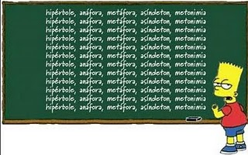

Slide 17
Hipérbaton
Es la alteración del orden gramatical de
las palabras.
Ejemplo:
“Inés, tus bellos, ya me matan, ojos
y al alma, roban pensamientos, mía,
desde aquel triste, en que me vieron, día,
con tan crueles, por tu causa, enojos”
(Lope de Vega).

Slide 19
Epíteto
Consiste en agregar un adjetivo calificativo a un sustantivo con la finalidad de intensificar algo que ya está dicho en el sustantivo.
Ejemplo:
“De aquella herida fluía la roja sangre que testimoniaba la lucha”
El león fiero.
La inocente paloma.
La blanca nieve.

Slide 21
ALITERACIÓN
Consiste en la repetición de sonidos a lo largo de uno o varios versos.
Ejemplo:
“El amor es una locura
que ni el cura lo cura,
Pues si el cura lo cura
Comete una gran locura”

Slide 22
Onomatopeya
Figura que consiste en imitar los sonidos de los animales o de las cosas. Ejemplo:
Uco, Uco, Uco.
Abejaruco.
(Federico García Lorca)
Qui qui ri qui
Toc Toc
Ring Ring

Slide 23
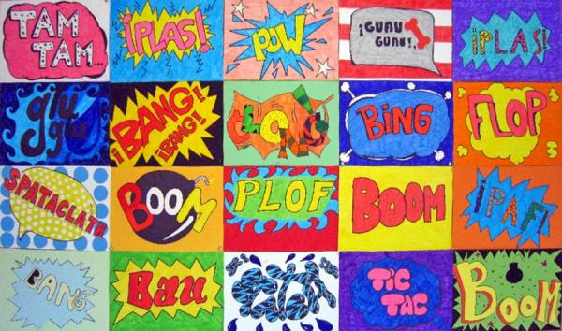

Slide 24
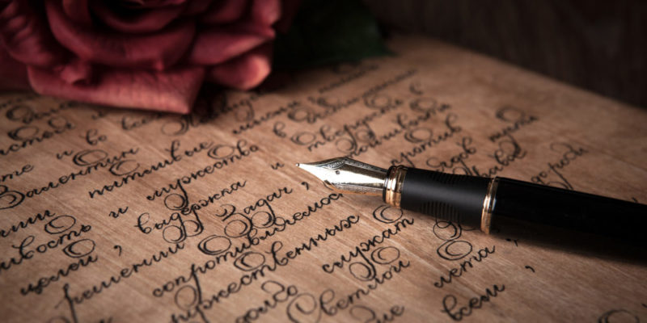
Asignatura: Lengua y literatura. profesor: Pía Molina Paz. curso: 7°Básico. Unidad: Repaso de contenidos vistos

Slide 25
O.A: Conocer estructura del poema
EL POEMA

Slide 26
¿Qué es la poesía?
La poesía pertenece al Género Lírico porque este género se refiere al mundo de los sentimientos y emociones, es decir, a la influencia y repercusión de la realidad en el espíritu del hombre, en el mundo interior del escritor, la cual provoca en él un estado anímico o emoción única.

Slide 27
Al género lírico pertenecen todas las obras escritas en verso o prosa en las que se expresan sentimientos y emociones íntimas , individuales, personales. De acuerdo a esto, las obras líricas, entre ellas la poesía, tienen un carácter subjetivo porque muestran sentimientos y emociones personales.

Slide 28
Elementos de una creación lírica:
1) Objeto lírico: Circunstancia o ser que provoca un estado anímico determinado en el poeta.
2) Temple de ánimo: Emoción o estado de ánimo del poeta.
RECORDAR:DEPENDERA CON QUE EMOCION SE ENCUENTRE EL POETA AL MOMENTO DE CREAR EL POEMA.

Slide 29
3) Motivo lírico: Corresponde al concepto o a la idea presente en una determinada composición poética. Esta idea o concepto representa lo más importante del mensaje, siendo por lo general un sustantivo abstracto, como la tristeza, el amor, la soledad, la nostalgia, la angustia, etc. En otras palabras, se refiere al sentimiento que surge del estado anímico y de la circunstancia.
4) Hablante lírico: es el personaje o ser ficticio creado por el poeta para trasmitir al lector su realidad, su propia forma de verla y sentirla; es decir, es el que entrega el contenido del poema, el que trasmite estas impresiones, sentimientos y emociones al lector, él se encarga de mostrar la realidad del poeta.

Slide 30
ESTRUCTURA DEL POEMA
1).- EL POEMA (TITULO) “Se infiere de lo que tratara el poema”
2).- Autor: Es quien escribe el poema, este puede ser anónimo. 3).-VERSOS: Son cada uno de los renglones que tiene un poema (líneas), un conjunto de versos forma una estrofa. El verso está formado por un número fijo de sílabas y una determinada distribución de acentos. 4).- ESTROFAS: Cuando los versos se juntan en grupos se llaman estrofas. Están unidos por una serie de criterios fijos de extensión, rima y ritmo. Las estrofas se clasifican por el número de versos que contienen, (estas deben tener rima y ritmo)

Slide 32
¿Que vimos la clase?
Caja de palabras
Estructura de un poema (título, autor, estrofas versos).
La poesía nos permite expresar las emociones que nos inspiran personas u objetos. La poesía da la posibilidad, a través del lenguaje, de crear y describir situaciones que sólo se pueden comprender desde la imaginación.
Recuerden que:
También es importante hacer referencia a la “declamación”. La lectura de un poema debe ser hecha respetando los signos presentes en el texto y expresando las emociones que las letras buscan transmitir.
La rima se establece a partir de la última vocal acentuada, incluida ésta. A veces no todos los versos de un poema riman, por lo que la rima no es una característica de todos los textos poéticos.
Caja de
palabras

Slide 33
ACTIVIDAD.
1.- ÑEE EL SIGUIENTE POEMA Y DESARROLLA LOS EJERCICIOS DADOS.

Slide 34
Desarrolla las siguiente preguntas:
1.- Indica cuantos versos y cuantas estrofas tiene el poema (versos de otoño)
2.- ¿Qué es el hablante lírico?
3.- ¿Qué tipo de rima se encuentra en el poema?
4.- ¿Quién es el hablante lirico en el poema?
5.- Que figura literaria presenta el siguiente verso: nubes vaporosas,
Nubes como tul….
6.- ¿Qué es el verso?
7.- ¿Qué es la estrofa?
8.- ¿Qué es la comparación?
9.- Da un ejemplo de cada figura literaria y una pequeña definición de ellas con tus palabras.

Slide 35
10.- Crea un poema de 4 versos y 5 estrofas en el cual incluya las 9 figuras literarias vistas, rima libre.
11.- Realiza 3 oraciones por figura literaria (Comparación, Personificación, Hipérbole, Metáfora, Anáfora, Hipérbaton, Epíteto, Aliteración, Onomatopeya.)

